Slide 1

应用密码学与网络安全
第七讲 数论基础

Slide 2
本节课内容
素数与互素
费马定理和欧拉定理
素性检测
中国剩余定理
离散对数

Slide 3

素数与互素
整数中的基本概念：素数、最大公因数（gcd）、最小公倍数（lcm）、互素
算术基本定理：任一大于1的整数a均能唯一地表示为素数幂的乘积，即
其中p_{i}是素数，α_{i} ≥ 0。
0-100之间有25个素数， 1000 0000与1000 0100之间只有2个素数。
素数个数是有限还是无限的？素数在数轴上是如何分布的？
定理：素数有无穷多个。
证明：用反证法。假设素数个数有限，设全部的素数为p₁, p₂, …, p_{n}，令N=p₁p₂…p_{n}+1, 由算术基本定理，N可以分解为素数的乘积，故一定存在素数p能整除N。因而对某个p_{i}，1≤i≤n，p=p_{i} ，从而p能整除N−p₁p₂…p_{n}=1，显然这是不可能的。

Slide 4
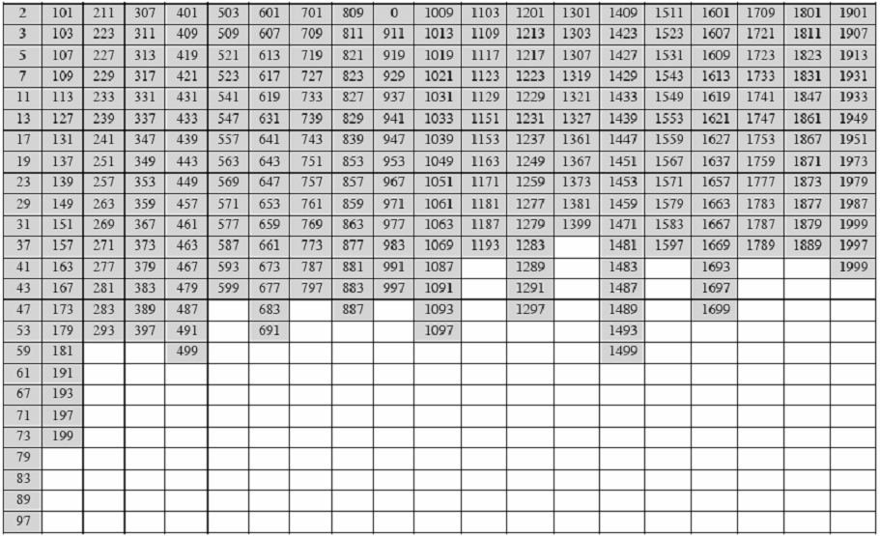
素数的分布

Slide 5
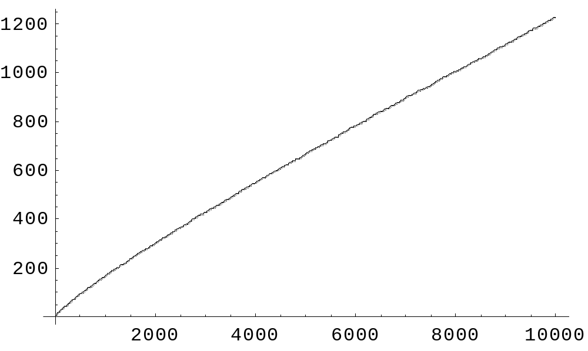
素数的分布
素
数
个
数
正整数

Slide 6
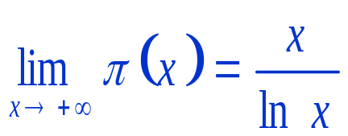
素数的分布
定理（素数定理）令π(x)表示比x小的素数的个数，则
素数定理是数论中一个著名的结论，它是1896年由Hadamard和la Valleé-Poussin分别独立证明的。
根据该定理，如果在0到x之间随机选取一个整数，其为素数的概率约为1/lnx ，因此，生成“可能为素数”的大整数是可行的。

Slide 7
费马定理
业余数学家之王──费马
费马大定理：当n>2时，方程x^{n} + y^{n} = z^{n}不存在整数解。
n=2时，勾股定理、商高定理、毕达哥拉斯定理
费马自己证明了n=4的情况
1753年，欧拉证明了n=3的情况
1853-1856年，法国科学院设立3000法朗奖金
  1847年，柯西与拉梅之争，化解者：德国数学家恩斯特• 库默尔
  1857年，奖金给了库默尔

Slide 8
费马定理
1908年立下遗嘱：财产中的一大部分奖给任何能证明费马大定理的人，奖金为10万马克， 截止日期：2007年9月13日。
1997年6月27日，安德鲁·怀尔斯收到了价值5万美元的沃尔夫斯凯尔奖金
推荐阅读：
  《费马大定理——一个困惑了世间智者358年的谜》，（英）西蒙·辛格（SimonSingh）著，薛密 译 上海译文出版社
密码学中用的不是费马大定理，而是费马小定理。

Slide 9
费马小定理
费马小定理：若p是素数，p不整除a，则
a^{p-1}≡1 mod p
等价形式：若p是素数， a是正整数，则
a^{p}≡a mod p
例如设p=23，a=2，则由Fermat定理直接可得
2²² ≡1 mod 23
用途：可简化模运算，但只能求特定情况
例如， 2¹⁰⁰ mod 23 = 2^{22×4+12} mod 23 = 2¹² mod 23
= 4096 mod 23 = 14.
问题：只能求模素数情况，一般的模合数的情形无法解决！

Slide 10

欧拉函数
对于正整数n，欧拉函数Ф(n)定义为小于n且与n互素的正整数个数。
Ф(37)=36， Ф(35)=24
性质：
（1） Ф(1)=1
（2）n为素数时， Ф(n)=n-1；
（3）Ф(2^{k})= 2^{k-1} ；
（4）若n=pq 且p, q为素数, 则Ф(n)=Ф(p)Ф(q)=(p-1)(q-1).
（5）若 ，则

Slide 11
欧拉定理
欧拉定理：对任意整数a, n，当gcd(a, n)=1时，有
a^{Ф(n)}≡1 mod n
等价形式：对任意整数a, n ，有
a^{Ф(n)＋1}≡a mod n
例如设n=35，a=2，则由Fermat定理直接可得
2²⁴ ≡1 mod 35
用途：可简化模运算，比费马小定理更通用！
例如， 2¹⁰⁰ mod 35 = 2^{24×4+4} mod 35 = 8 mod 35
= 8.

Slide 12
素性检测
最古老的素性检测方法：Eratosthenes筛法
  古希腊数学家埃拉托色尼(Eratosthenes 274B.C.～194B.C.)提出的一种筛选法. 给定N，素数筛选的具体步骤如下：
(1) 先把1删除(1既不是质数也不是合数)；
(2) 读取队列中当前最小的数2，然后把2的倍数删去；
(3) 读取队列中当前最小的数3，然后把3的倍数删去；
(4) 读取队列中当前最小的数5，然后把5的倍数删去；
(5) 如上所述，直到√N范围内所有的数均删除或读取。
更快的素性检测：仅仅能够得知n是否为合数，而不能求出其因子。
实际中使用的方法：先生成大的随机整数，再利用某些算法来检测其素性。

Slide 13
素性检测的概率算法
偏“是”（yes-biased）的Monte Carlo算法：回答为“是”时，总是正确的，回答为“否”时有可能不正确；
偏“否”（no-biased）的Las Vegas算法：回答为“是”时有可能不正确，回答为“否”时总是正确的。
密码学中常用的两个Monte Carlo算法
  Solovay-Strassen算法
  Miller-Rabin算法
Miller-Rabin算法是一个多项式时间算法，其时间复杂度为O((logn)³ )，与Solovay-Strassen算法相同。

Slide 14
Miller-Rabin算法
NIST的DSS协议中推荐的算法 , 算法步骤如下：
  计算2整除n-1的次数b（即b是能整除n-1的2的最大幂），然后计算m，使得n=1+2^{b}m ；
  选择一个小于n-1的随机数a ；
  令j=0，计算z=a^{m} mod n；
  如果z=1，那么n通过测试，可能是素数；
  如果j>0且z=1，那么n是合数；
  令j=j+1，如果j<b且z≠n-1，设z=z² mod n，然后返回到第V步;如果z=n-1，那么n通过测试，可能是素数；
  如果j=b且z≠n-1 ，那么n为合数。
Note：给定一个非素奇数n和一个随机选择的整数a<n-1，上述测试返回不确定的概率小于0.25。因此，如果选择t个不同的a，则他们都能通过测试的概率小于(0.25)^{t}。当t=10时，一个非素数通过测试的概率小于10⁻⁶。

Slide 15
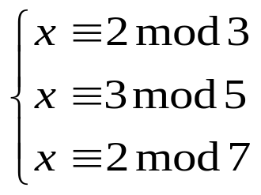
中国剩余定理
Chinese remainder Theorem, 又称孙子定理，是初等数论的经典结论之一，有着广泛的应用。
一次同余方程组
  公元3-5世纪，《孙子算经》：今有物不知其数，三三数之剩二，五五数之剩三，七七数之剩二，问物几何？
  用数学语言描述如下：
如何求解这样的方程组？

Slide 16
中国剩余定理
孙子提出的解法：术曰：三三数之剩二，置一百四十；五五数之剩三，置六十三；七七数之剩二，置三十；并之得二百三十三；以二百一十减之即得。凡三三数之剩一，则置七十；五五数之剩一，则置二十一；七七数之剩一，则置十五；一百六以上，以一百五减之即得。
程大位将解法总结为诗歌形式：
三人同行七十稀，
五树梅花廿一枝，
七子团圆正月半，
除百零五便得知。
翻译为数学形式即为：n = 70*2+21*3+15*2 mod 105 =23。

Slide 17
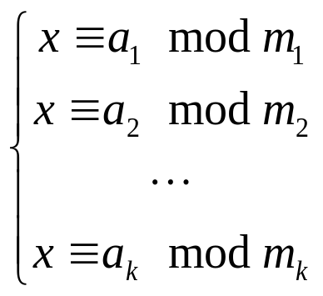
中国剩余定理
一次同余方程组的一般形式：
如果m₁, m₂, …, m_{k}两两互素，则可利用中国剩余定理求解
第一步，计算M=m₁m₂…m_{k}，以及M_{i}=M/m_{i}；
第二步，求出各M_{i} 模m_{i} 的逆，即计算M_{i}⁻¹，使得
M_{i} M_{i}⁻¹≡1 mod m_{i}；
第三步，计算
x=M_{i} M_{i}⁻¹ a₁+…+M_{k}M_{k} ⁻¹a_{k} mod M
则 x 即为方程组的一个解。

Slide 18
中国剩余定理
除数 m_{i} | 余数 a_{i} | 最小公倍数 | 衍数 M_{i} = M/m_{i} | 乘率 M_{i}⁻¹ | c_{i} | 各总 a_{i} c_{i} | 答数
m₁ | a₁ | M= m₁ m₂…m_{k} | M₁ | M₁⁻¹
m₂ | a₂ |  | M₂ | M₂⁻¹
… | … |  | … | … | … | …
m_{k} | a_{k} |  | M_{k} | M_{k}⁻¹

Slide 19
中国剩余定理
解“物不知其数”的方程组(1)
1. 计算：M＝3×5×7＝105，M₁＝35，M₂＝21，M₃＝15
2. 再求出 M₁^{－1}＝2， M₂^{－1}＝1， M₃^{－1}＝1
3. 最后求得 x≡23 mod 105。
除数 m_{i} | 余数 a_{i} | 最小公倍数 | 衍数 M_{i} = M/m_{i} | 乘率 M_{i}⁻¹ | c_{i} | 各总 a_{i} c_{i} | 答数
3 | 2 | M= 3*5*7 =105 | 5*7 | 2 | 5*7*2 | 70*2 | 140+63+30=233 ≡23 mod 105
5 | 3 |  | 7*3 | 1 | 7*3*1 | 21*3
7 | 2 |  | 3*5 | 1 | 3*5*1 | 15*2

Slide 20
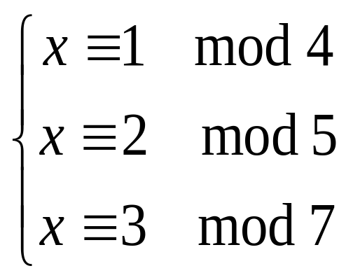
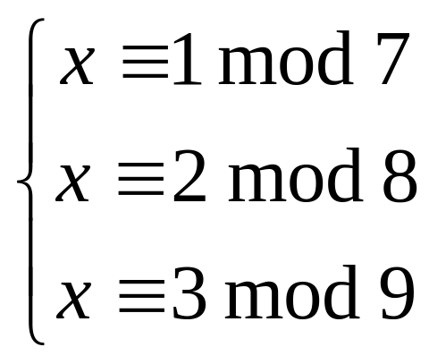
中国剩余定理
练习：解同余方程组
x = 17
x = 498

Slide 21
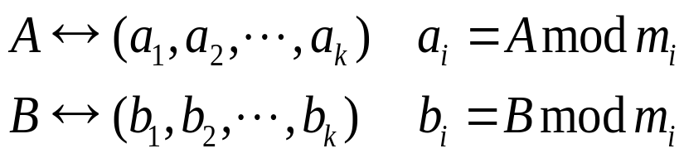
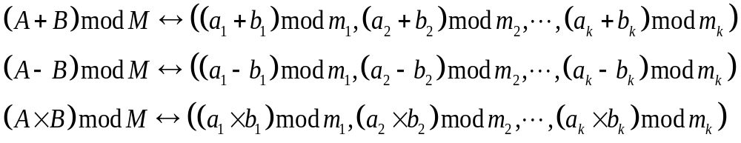
中国剩余定理
最重要的作用：简化计算
若
则

Slide 22
中国剩余定理
例子：假设M=m₁*m₂=37*49=1813,gcd(37,49)=1
  973可用较小的两个模数37和49重构，表示为(11，42)
  （11*49*34+42*37*4=1 mod 1813）
  678可表示为(12，41)
  则1651=973+678就可表示为
((11+12)mod37,(42+41)mod49)=(23,34)
  则120523=1651*973 mod M 就可表示为
(23*36mod37,34*24mod49)=(14,32)

Slide 23
离散对数
模n运算的整数幂
a^{m} = 1 (mod n), GCD(a, n) = 1
  一定存在 ，因为m = Ф(n) ，(Ф(n) 是可能的最高指数)
  m不一定最小，一旦到达m, 将会产生循环。
  最小的m，称为a的阶， a关于模n运算的指数或周期。
如果一个数a的阶为Ф(n)，则称a为n的本原根。
若p是素数, a是p的本原根,则a¹, a², …, a^{p-1}是模p各不相同的 ；
并不是所有整数模n都有本原根。
  只有n是形为2，4，p^{α}和2p^{α}的整数才有本原根，其中p是奇素数， α是正整数。

Slide 24
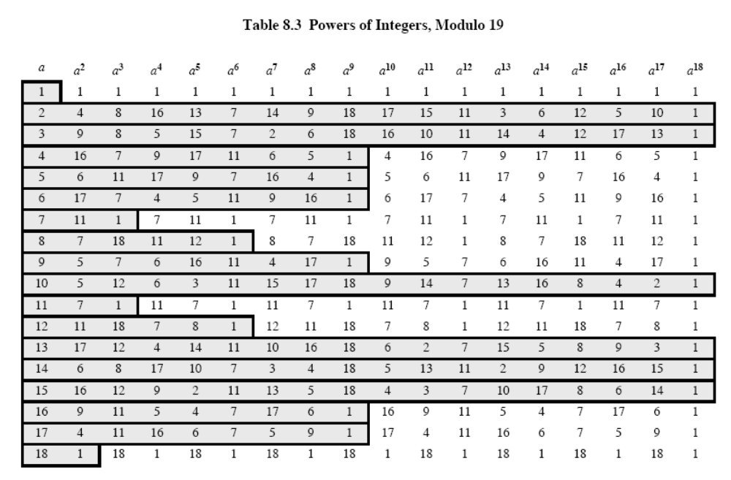
离散对数

Slide 25
离散对数
求 x ，以满足 y = g^{x} (mod p)
可以写作 x = log_{g} y (mod p)
如果g是p的本原根, 则x一定存在；否则不一定存在。例如：
  x = log₃ 4 mod 13 无解
  x = log₂ 3 mod 13 = 4
指数运算相对容易，求离散对数问题是困难的
离散对数定义：
  若m > 1, gcd(a,m) = 1, 则使得同余式 a^{i} ≡ 1(mod m)
  成立的最小正整数i，叫做a对模m的离散对数。

Slide 26
离散对数
指数一定是欧拉函数的因子
对任意整数b和模数p的本原根a，有唯一的幂i，使得
  b ≡ a^{i} mod p, 其中0 ≤ i ≤ p-1
  该指数i称为以a为底模p的离散对数，记为 dlog_{a, p}(b)
离散对数不仅与模有关，而且与本原根有关。例如：
  2对模7的指数是3，对模11的指数是10，所以，2是模11的一个本原根，而不是模7的本原根；
  dlog_{2, 9}(8) = 3

Slide 27
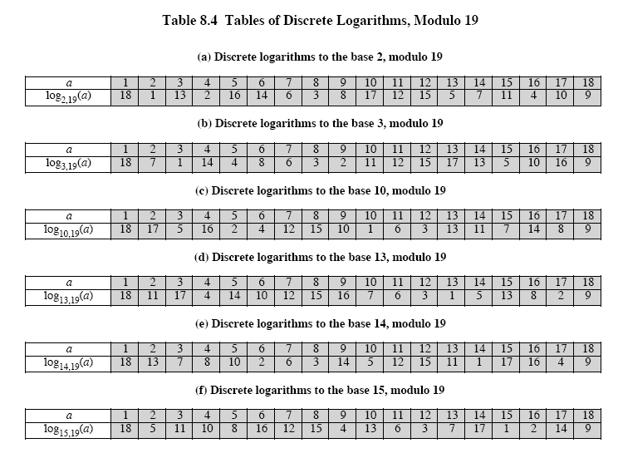
离散对数

Slide 28
小结
素数和素性检测
费马小定理和欧拉定理
中国剩余定理
离散对数问题

Slide 29
作业
  思考题
8.3 8.4 8.5
  习题
  8.1 8.4 8.7 8.19 8.20

